Slide 1
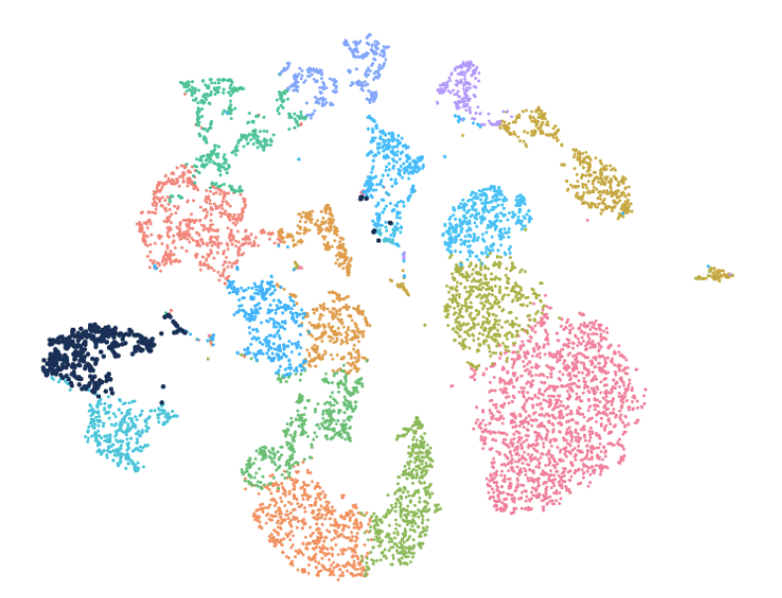
テクニカルセミナー＠九州大学病院キャンパス
10X Genomics社Chromiumシステムを用いた
シングルセル解析ソリューション
開催日時
2018年 9月 13日(木)
15:30 ～ 17:00
会場
九州大学 コラボ・ステーションⅠ
1階 共同セミナー室B
約7,000細胞の
シングルセルRNAseq
セミナー内容
10X Genomics社Chromiumシステムは、分子バーコードとマイクロエマルジョン作成技術を利用して、最大10,000細胞/サンプル x 8サンプルをシングルセルレベルで解析するためのシステムです。
これまで下記２種類のアプリケーションをご紹介させて頂いておりますが
・シングルセルRNA-seq：全トランスクリプトーム解析
・シングルセルレパトア (V(D)J解析）： TCRのα鎖β鎖および
BCR/IgのH鎖L鎖をペアで解析
新キットと注目のアプリケーションが登場しますのでご紹介させて頂きます。
■新キット：シングルセルCNV
・シングルセルレベルでコピー数多型(CNV）を解析
・関連分野例：腫瘍の不均一性解析、iPS細胞/幹細胞の品質管理、など
■新アプリケーション：CiteSeq
・通常のシングルセルRNAseq(mRNAを検出）に加え、オリゴ標識した抗体
を用いて、実際に発現しているタンパク質を次世代シーケンサーで検出
・関連分野例：免疫学全般、FACSの代わりに
事前申し込みは必要ございませんのでどなたでも自由にご参加ください
問い合わせ先
正晃株式会社 サイエンス営業本部 高尾和哉
Tel:08017005492 mail:science@seikonet.jp

